Slide 1
令和2年度 厚生労働省 技能講習補助教材作成事業
小型移動式クレーン運転技能講習
Skill Training Course
for Light Capacity Mobile Crane Operation
講習用プレゼンテーション資料
Presentation Material for Training
厚生労働省労働基準局安全衛生部

Slide 2
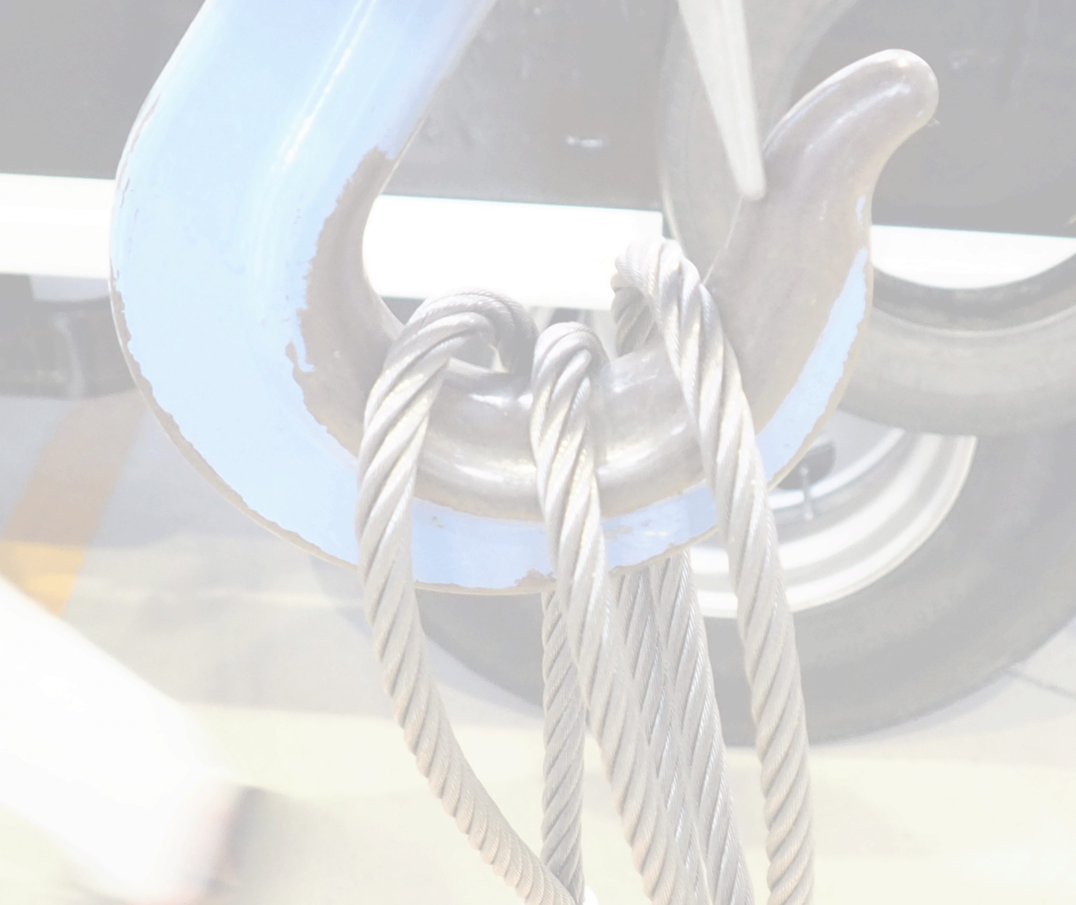

この講習用資料の構成
Main Topics
  Definition and Terminology
  Handling and Operating
  Hand/Whistle Signals
  Supplementary Videos
  Status of Crane Accidents
  移動式クレーンに関する用語と定義
  移動式クレーンの取り扱いと操作
  手による合図・笛による補助合図
  補足動画
  クレーン等による災害発生状況

Slide 3
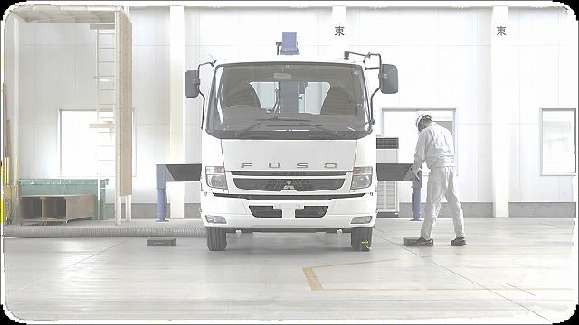
1. 移動式クレーンに関する定義と用語
1. Definition and Terminology

Slide 4
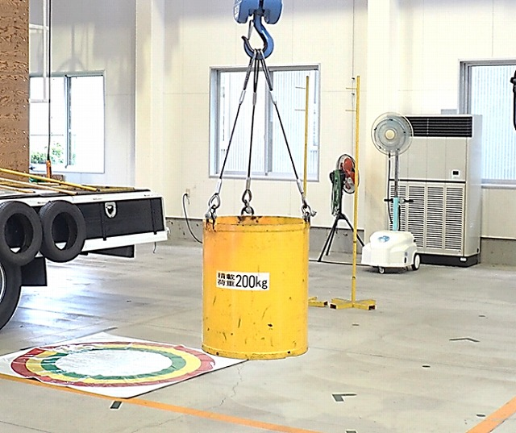
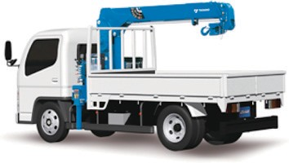
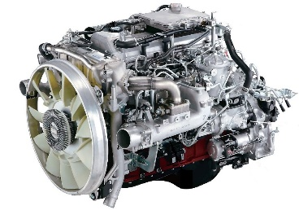

(1) 移動式クレーンの定義
(1) Definition: ”Mobile Cranes”
Transport horizontally
Move to unspecified places
水平に運搬
不特定の場所に移動
Lift using motive power
Built-in prime mover
動力でつり上げ
原動機を内蔵

Slide 5
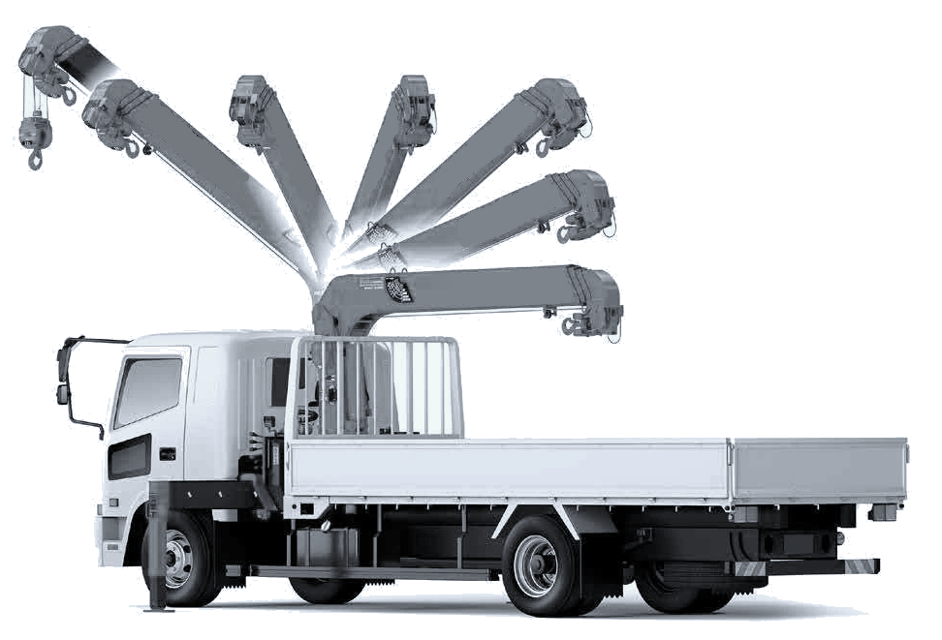
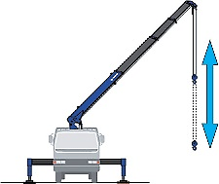
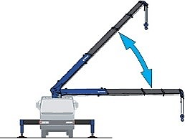
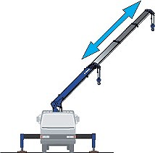
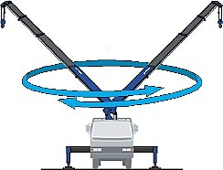
(2) 移動式クレーンの作動
(2) Mobile Crane Motions
Hoist/Lower
Derrick
巻上げ／巻下げ
2
ジブの起伏
1
3
1
3
4
Telescope
Slew
ジブの伸縮
ジブの旋回
2
4

Slide 6
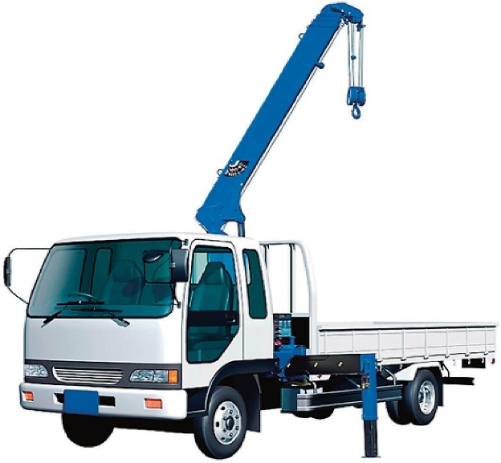
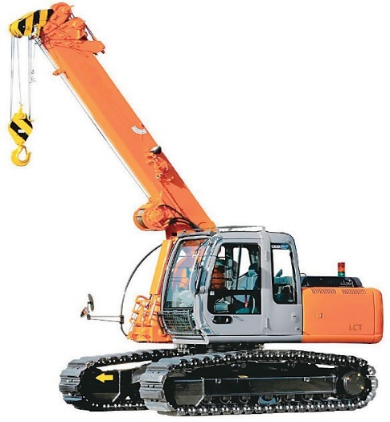
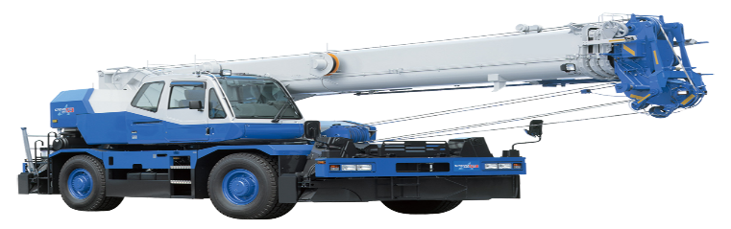
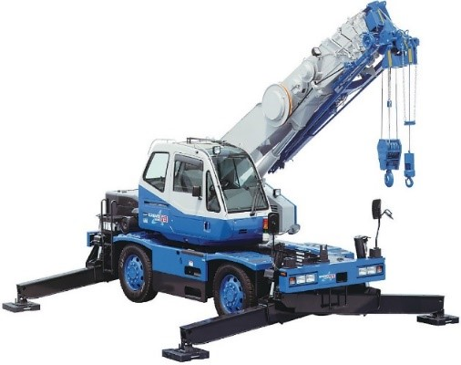
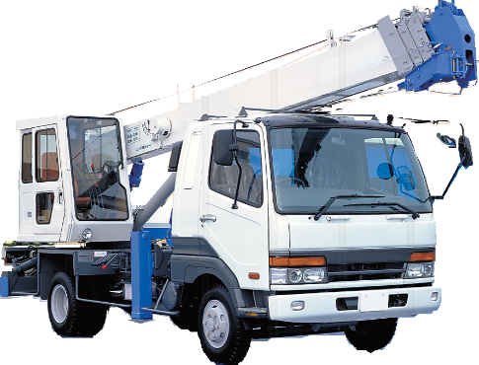
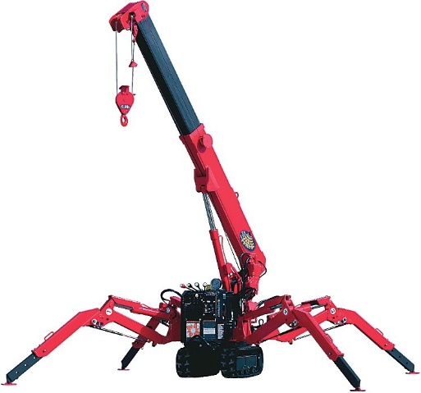
(3) 移動式クレーンの種類
(3) Types of Mobile Cranes
Truck Cranes トラッククレーン | Wheel Cranes ホイールクレーン | Crawler Cranes クローラクレーン

Slide 7
(4) 移動式クレーンの運転資格
(4) Qualifications for Mobile Crane Operation
Lifting Load つり上げ荷重 | ≥5 tons 5トン以上 | ≥1 & <5 tons 1トン以上5トン未満 | <1 ton 1トン未満
Mobile Crane Operator's License 移動式クレーン運転士免許 | 〇 | 〇 | 〇
Skill Training Course for Light Capacity Mobile Crane Operation 小型移動式クレーン運転技能講習 | ✕ | 〇 | 〇
Special Education for Mobile Crane Operation 移動式クレーン運転のための特別教育 | ✕ | ✕ | 〇

Slide 8
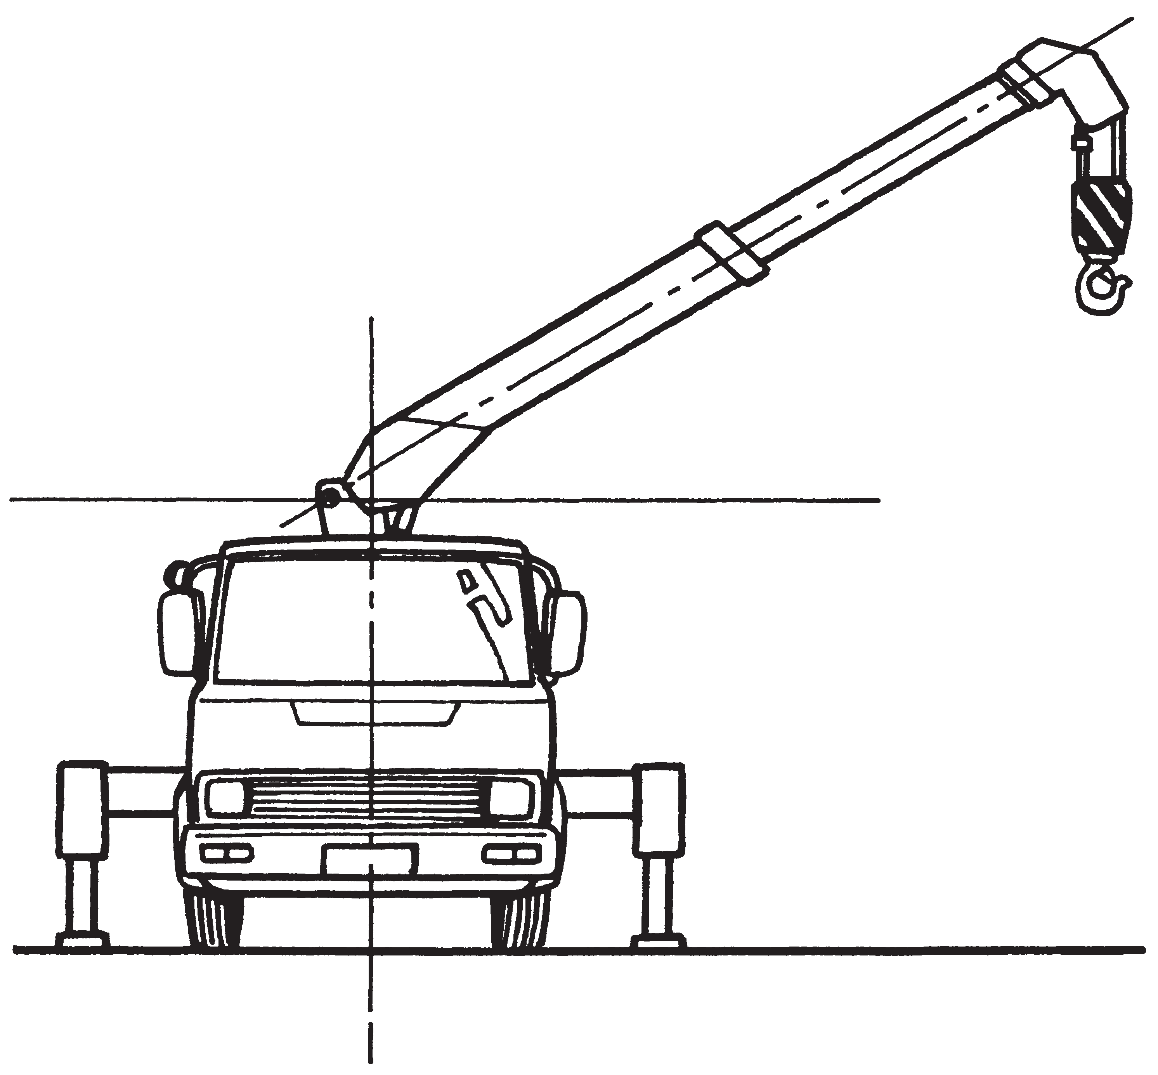
(5) ジブに関する用語-1
(5) Jib Terminology -1
Jib axis
Truck loader
crane
積載形トラッククレーン
ジブ基準線
Jib length
ジブ長さ
Jib point
ジブポイント
Jib point pin
ジブポイントピン
Foot pin
フートピン
Jib angle
ジブ傾斜角
Total lifting height
総揚程
Horizontal
plane
水平面
Lifting height above ground
地上揚程
Lifting height under ground
Working radius
作業半径
Slewing center
旋回中心
地下揚程

Slide 9
(5) ジブに関する用語-2
(5) Jib Terminology -2
Hook length
フック長さ
Bucket cylinder
バケットシリンダ
Lifting height above ground
地上揚程
Bucket
バケット
Arm cylinder
アームシリンダ
Boom cylinder
ブームシリンダ
Hook
フック
External warning lamp
外部表示灯（橙色）
Lifting height under ground
地下揚程
Minimum working radius
最小作業半径
Hydraulic excavator with crane function
クレーン機能付き油圧ショベル
Maximum working radius
最大作業半径

Slide 10
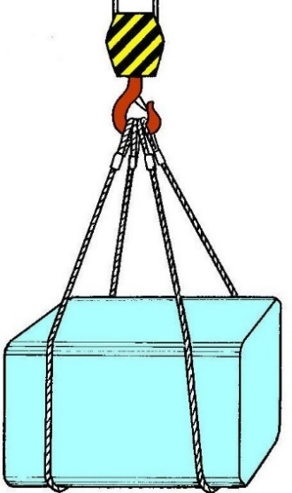
(6) つり上げ荷重
(6) Lifting Load
Maximum load that can be laid when:
❶ the outrigger is fully extended,
❷ the jib length is minimized,
❸ the jib angle is maximized.
つり上げ荷重とは，次の条件下における最大の荷重をいう。
アウトリガーを最大に張り出し，
ジブ長さを最も短く縮小して，
ジブの傾斜角を最大にしたとき
最短のジブ長さ
❷
最大
傾斜角
❸
Mass of hooks
つり具の質量
Gross Rated Load
定格総荷重
Rated Load
定格荷重
❶
最大張出し

Slide 11
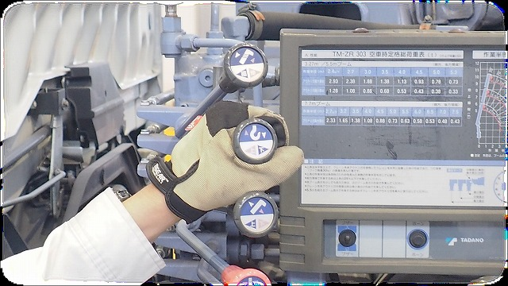
2. 移動式クレーンの取り扱いと操作
2. Handling and Operating

Slide 12
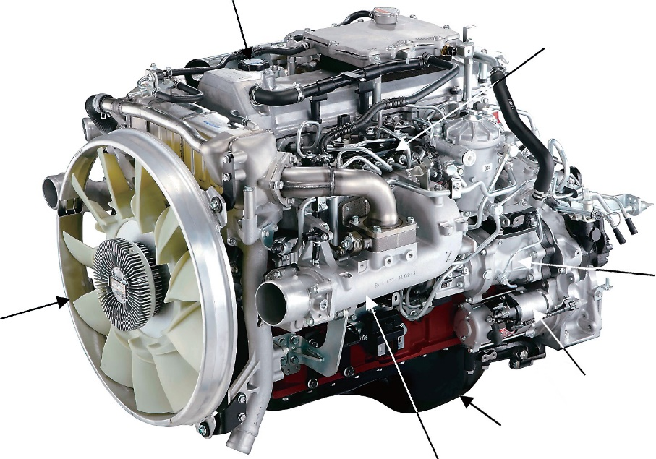
(1) 原動機：ディーゼルエンジン
(1) Diesel Engine
Oil filler port
エンジンオイル給油口
Accumulator
蓄圧室
Fuel pump
燃料噴射装置の
燃料ポンプ
Fan
ファン
Self-starter
セルモータ
Oil pan
オイルパン
Intake manifold
インテークマニホールド

Slide 13
(2) クレーン装置の作動
(2) Crane Equipment Motions
  1
  2
  3
  4
Steering mechanism
操向装置
PTO
Slewing mechanism
旋回装置
Engine
エンジン
Hoisting mechanism
巻上装置
Torque converter
トルクコンバータ
Jib telescopic/
derricking mechanism
ジブ伸縮/起伏装置
Hydraulic
pump
油圧ポンプ
Hydraulic oil tank
作動油タンク

Slide 14
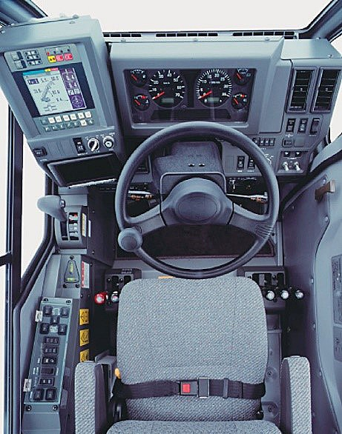
(3) 操作装置の配置例-1（ラフテレーンクレーン）
(3) Operating Device Arrangement Example -1
Rough Terrain Crane
❶ Load moment limiter | 過負荷防止装置
❷ Slewing brake switch | 旋回ブレーキスイッチ
❸ PTO switch | PTOスイッチ
❹ Slewing lever | 旋回レバー
❺ Telescoping lever | 伸縮レバー
❻ Outrigger control panel | アウトリガー操作パネル
❼ Main hoisting lever | 主巻ウインチレバー
❽ Aux. hoisting lever | 補巻ウインチレバー
❾ Derricking lever | 起伏レバー
1
2
3
7
4
8
5
9
6

Slide 15
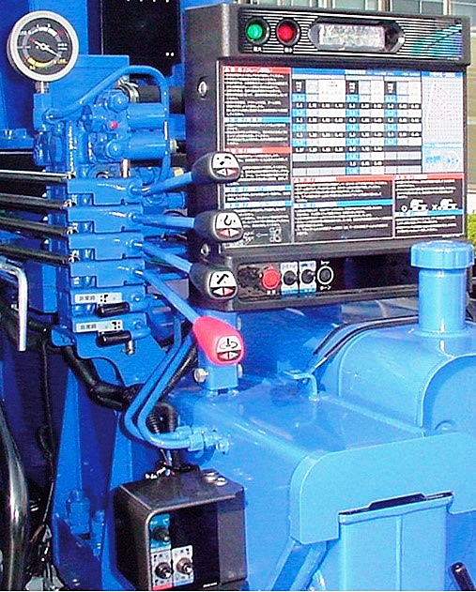
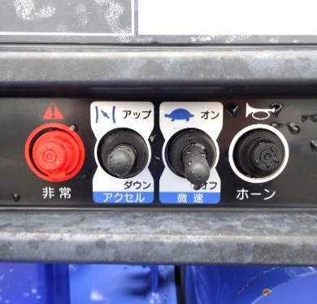
(3) 操作装置の配置例-2（積載型トラッククレーン）
(3) Operating Device Arrangement Example -2
Truck Loader Crane
❶ Load meter | 荷重計
❷ Telescoping lever | 伸縮レバー
❸ Hoisting lever | ウインチレバー
❹ Derricking lever | 起伏レバー
❺ Slewing lever | 旋回レバー
❻ Emergency jack lever | 非常用ジャッキレバー
❼ Hook in/out switch | フック格納/取出スイッチ
❽ Jack control switches | ジャッキスイッチ
❾ Outrigger extension width indicator | ｱｳﾄﾘｶﾞｰ張出状態表示灯
➓ Warning lamp | 限界警告灯
⓫ Emergency control switch | 非常操作スイッチ
⓬ Accelerator switch | アクセルスイッチ
⓭ Slow-speed switch | 微速スイッチ
⓮ Horn switch | ホーンスイッチ
1
9
10
2
3
4
6
5
11
13
7
8
12
14

Slide 16
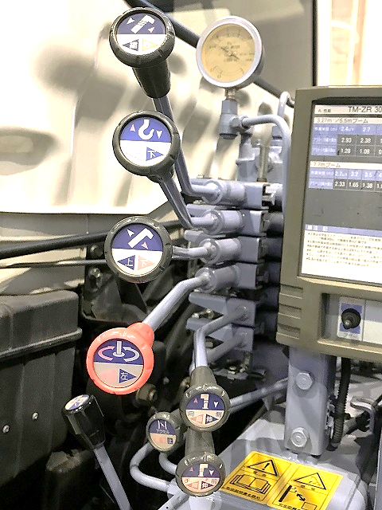







(4) 積載形トラッククレーンの操作レバー-1（配置）
(4) Control Levers on Truck Loader Crane -1
Levers Arrangement Example
Retract
Extend
❶ Jib telescoping ジブ伸縮操作レバー
❷ Hook hoisting/lowering フック巻上・巻下起伏操作レバー
❸ Jib derricking ジブ起伏操作レバー
❹ Slewing 旋回操作レバー
❺ Outrigger: opposite side アウトリガー操作レバー（向側）
❻ Outrigger: operator side アウトリガー操作レバー（手前側）
❼ Accelerator アクセルレバー
1
縮
伸
Hoist
Lower
巻上
巻下
2
Raise
Lower
起
伏
3
Right
Left
右
左
Out
In
4
出
入
Out
In
5
出
入
7
6
Low
High
低速
高速

Slide 17
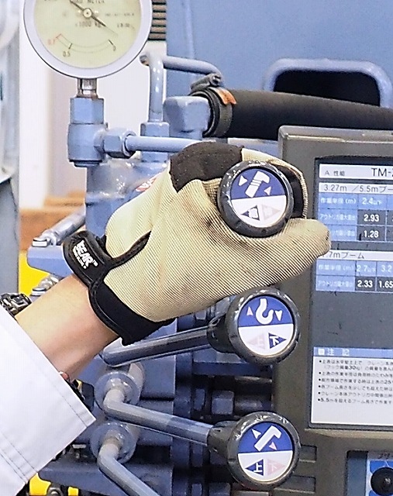
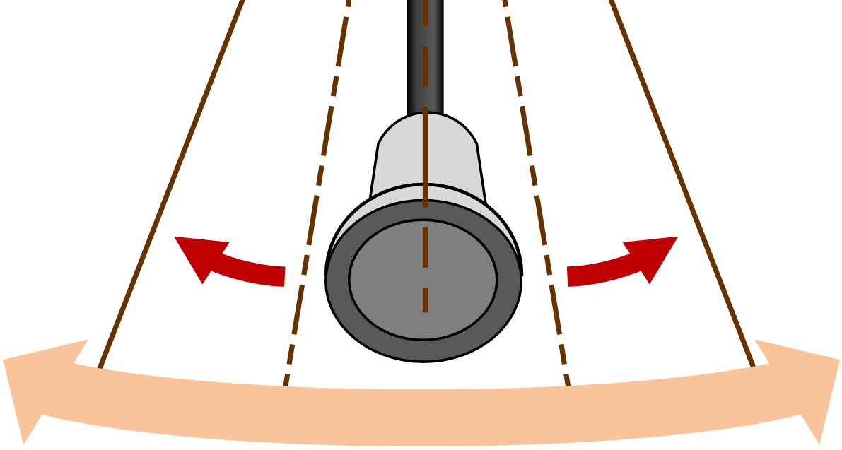
(4) 積載形トラッククレーンの操作レバー-2（操作）
(4) Control Levers on Truck Loader Crane -2
Operation
High
High
Low
Idle
Low
高速
高速
低速
アイドリング
低速

Slide 18
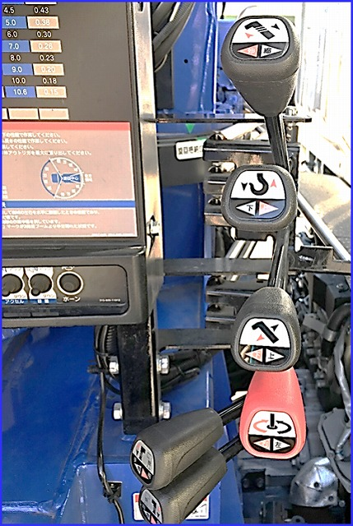
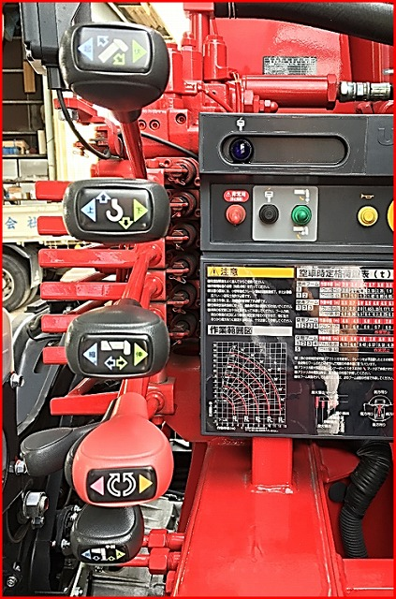
(4) 積載形トラッククレーンの操作レバー-3（メーカーによる配置の差異）
(4) Control Levers on Truck Loader Crane -3
Differences by Manufacturer
Telescoping
Derricking
ジブ伸縮
ジブ起伏
Hook hoisting/lowering
フック巻上げ／巻下げ
Derricking
Telescoping
ジブ起伏
ジブ伸縮
Slewing
旋回

Slide 19
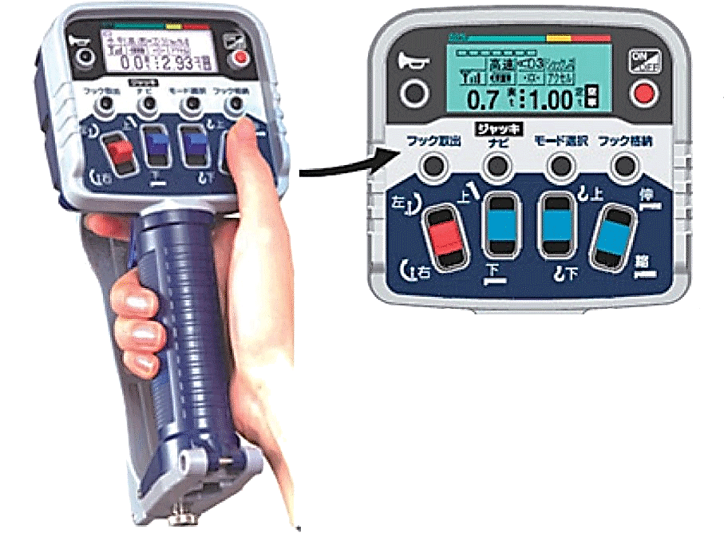
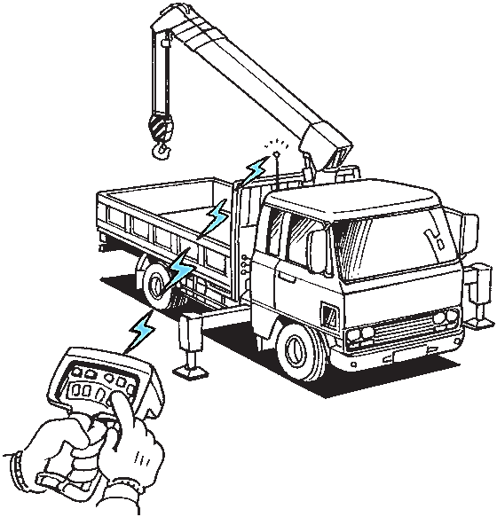
(4) 積載形トラッククレーンの操作レバー-4（リモコン）
(4) Control Levers on Truck Loader Crane -4
Remote Control Device*
❶ Accelerator lever | アクセルレバー
❷ Load display | 荷重表示
❸ Slewing switch | 旋回スイッチ
❹ Derricking switch | 起伏スイッチ
❺ Hook hoist/lower switch | フック巻上げ／ 巻下げスイッチ
❻ Telescoping switch | 伸縮スイッチ
2
3
4
5
6
1
*with interference-prevention function
ノイズの影響や電波障害を受けることがあるので、混信防止機能を備えている。

Slide 20
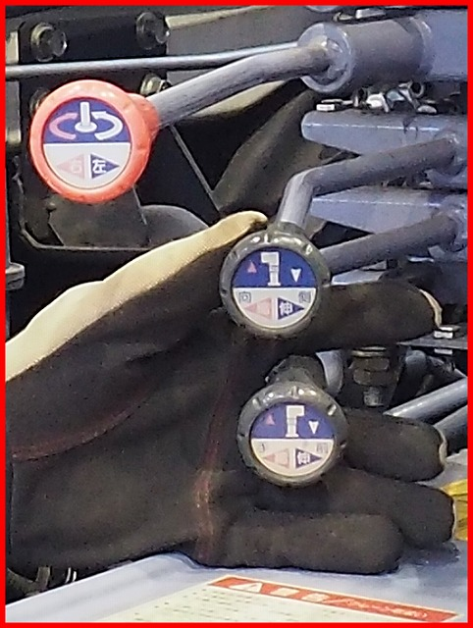
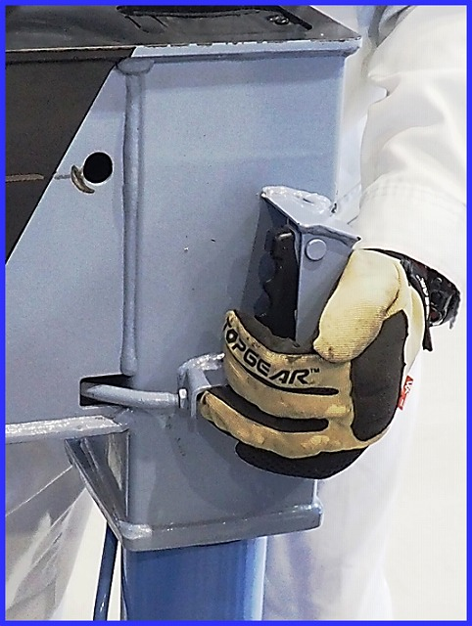
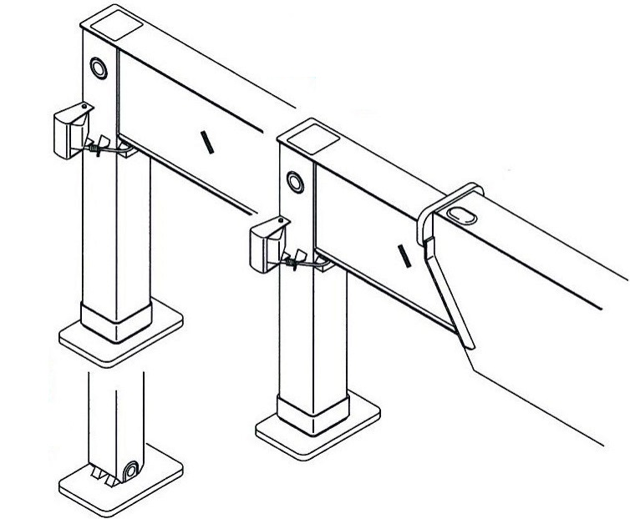
(5) 積載形トラッククレーンのアウトリガー-1（伸長）
(5) Truck Loader Crane Outriggers -1
Extension
Manually
手動で引き出し
Hydraulically
油圧で伸長

Slide 21
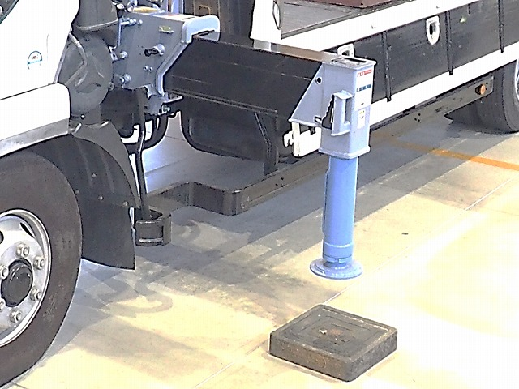
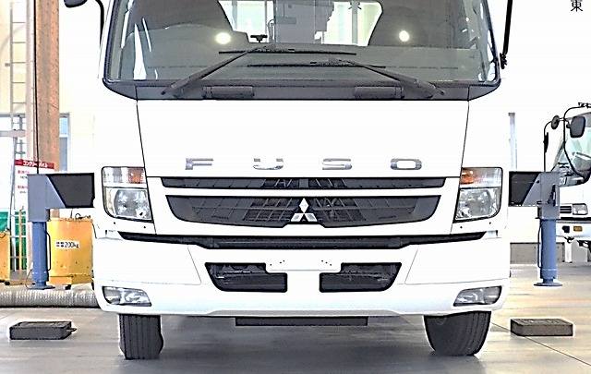
(5) 積載形トラッククレーンのアウトリガー-2（張出し幅）
(5) Truck Loader Crane Outriggers -2
Extension Width
Full extension in principle
原則として最大張出
Equally on both sides
左右を均等に張出す

Slide 22
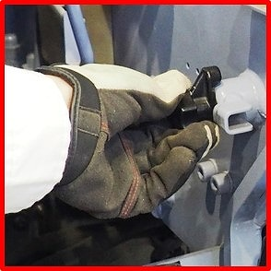
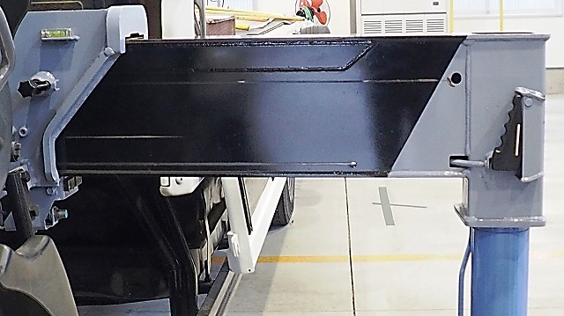
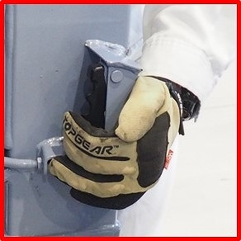
(5) 積載形トラッククレーンのアウトリガー-3（ロックピン）
(5) Truck Loader Crane Outriggers -3
Lock Pins
Directly connected
via wire
ワイヤを介して直結
Driving Lock Pin
走行用ロックピン
One-touch Lever
ワンタッチレバー
(Lock pin)
(ロックピン)

Slide 23
(6) 実作業の範囲
(6) Actual Working Range
Slewing center
旋回中心
Slewing center
旋回中心
L1
L2
L1
L2
Working radius
作業半径
Working radius
作業半径
L1：Actual operation range 実際に作業できる範囲 | L2：Crane installation range クレーン設置に必要な範囲

Slide 24

(7) 積載形トラッククレーンの作業範囲と安定度
(7) Working Range and Stability
Poor stability range
特に安定性が悪い領域
Slewing center
旋回中心
Over-rear
area
後方領域
Over-front
area
前方領域
Over-side
area
側方領域
Outrigger center
アウトリガーの中心

Slide 25
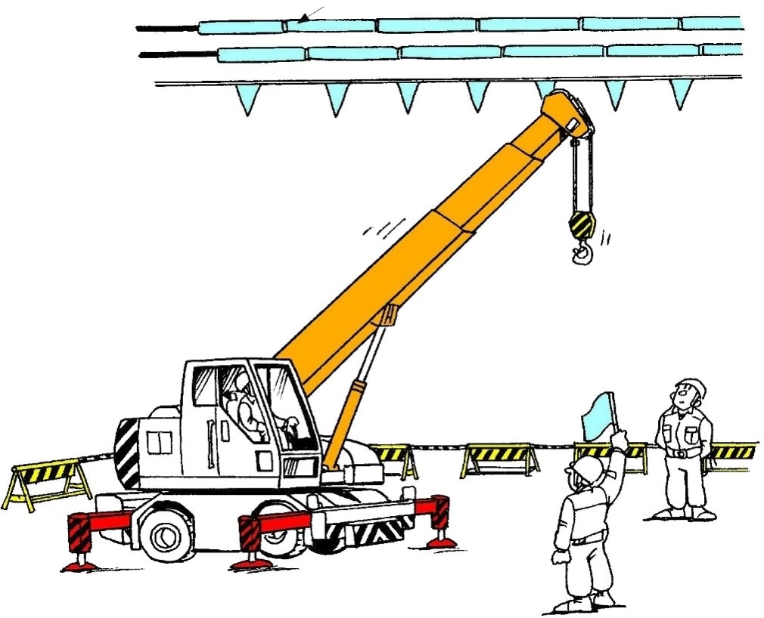
(8) 送配電線付近での作業
(8) Work Near Power Lines
Line guards建設用防護管
（配電線の場合）
Elevated warning lines/barricades
防護ゲート
Working range limit device
作業範囲制限装置
Designated supervisor
専任の監視責任者
No entry measure
立入禁止措置

Slide 26
(9) 安全距離-1
(9) Min. Approach Distance from Electric Line -1
High-voltage line
高圧配電線
ℓ: Min. approach distance
安全な隔離距離
（配電線）
（送電線）
Safe
安全
High-voltage
drop wire
Danger
高圧引下線
（特に危険）
Low-
voltage
line
低圧配電線
Transformer
柱上変圧器
Safe
安全
House side
住宅側
Road side
車道側
a) Distribution Line
b) Transmission Line

Slide 27


(9) 安全距離-2
(9) Min. Approach Distance from Electric Line -2
Electric
line
Min. approach
distance
11 ｍ
7 ｍ
5 ｍ
4 ｍ
3 ｍ
2 m
電線
安全な離隔距離
6.6 kV
33 kV
77 kV
Voltage
154 kV
275 kV
500 kV

Slide 28
(10) 感電電流の安全限界
(10) Safety Limit of Electric Shock Current
Electric conduction duration (ms)
^{通電時間（ms）}
AC-1: No startled reaction 感知するが驚くような反応なし
AC-2: No harmful effects 通常有害な生理学的影響なし
AC-3: No damage to organs 通常器官に損傷なし
AC-4: Cardiac/breathing arrest 心拍停止などの病生理学的影響あり
AC-4.1: Ventricular fibrillation: ≤5% 心室細動の確立は約5%以下
AC-4.2: Ventricular fibrillation: ≤50% 心室細動の確立は約50%以下
AC-4.3: Ventricular fibrillation: <50% 心室細動の確立は約50%超
AC-1
AC-2
AC-3
AC-4
❶：AC-4.1
❷：AC-4.2
❸：AC-4.3
❶
❷
❸
Flowing current (mA)
^{通電電流（mA）}

Slide 29
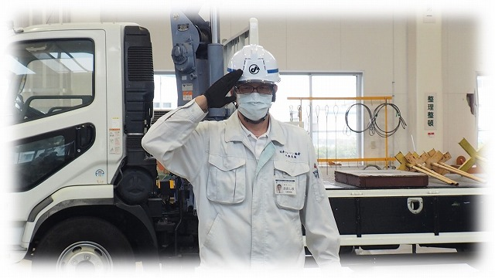
3. 手による合図・笛による補助合図
3. Hand/Whistle Signals

Slide 30
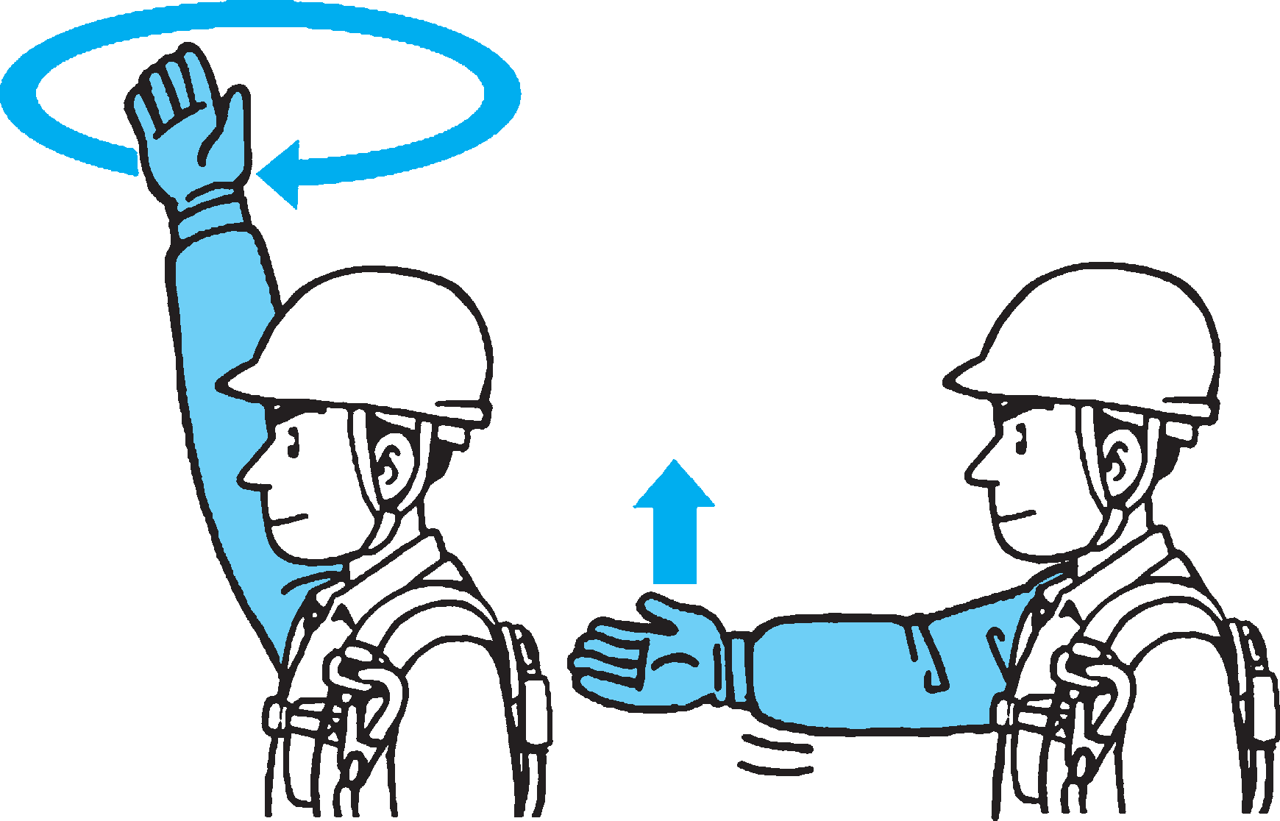
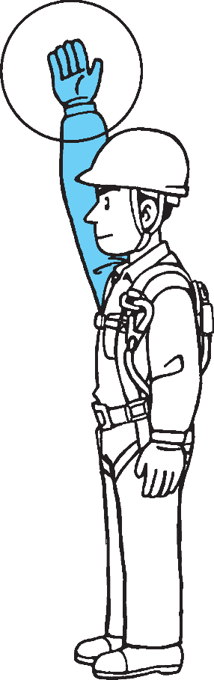
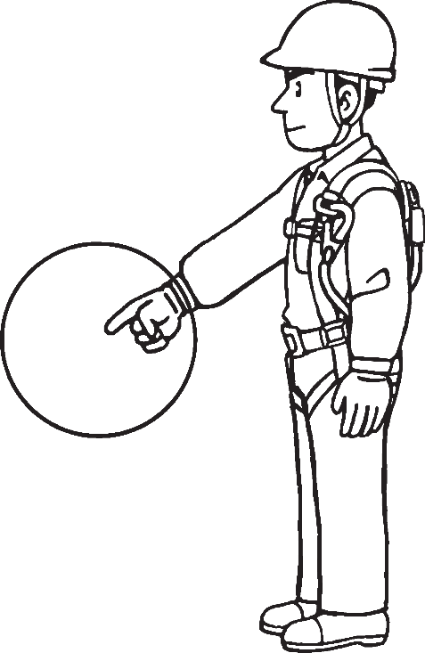
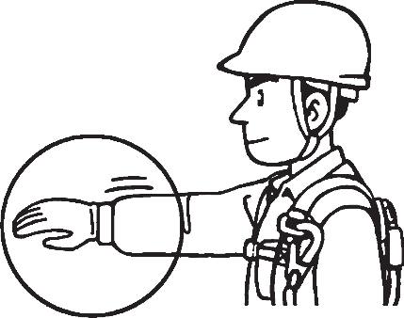
(1) 手による合図 -1
(1) Hand Signals -1
Call a crane | Indicate the position | Hoist the hook
 |  | Lower the hook
1
2
3
巻上げ
呼び出し
位置の指示
4
巻下げ

Slide 31
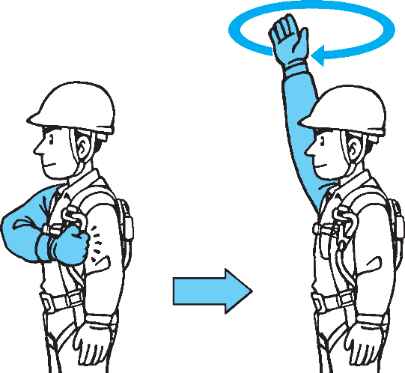
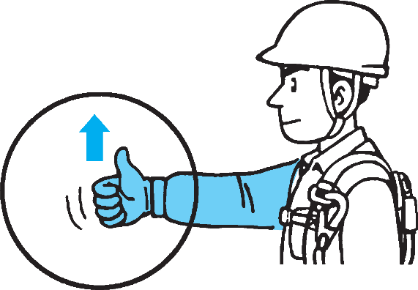
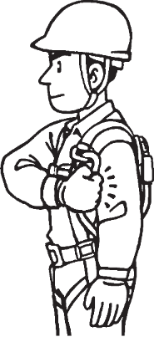
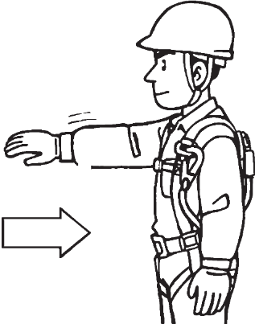
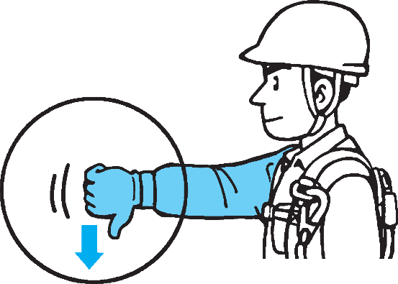
(1) 手による合図 -2
(1) Hand Signals -2
5
Hoist the aux. hook | Raise the jib
Lower the aux. hook | Lower the jib
7
補巻上げ
ジブ上げ
6
8
補巻下げ
ジブ下げ

Slide 32
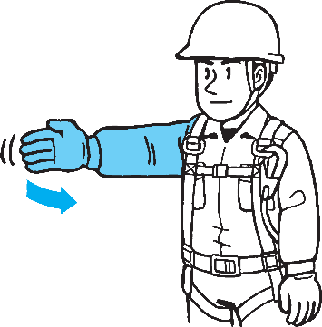



(1) 手による合図 -3
(1) Hand Signals -3
Move horizontally | Rotate the load
Move slowly | Extend/Retract the jib
9
11
水平移動
荷の反転
10
12
微動
ジブの伸縮

Slide 33



(1) 手による合図 -4
(1) Hand Signals -4
Stop | Emergency stop | Operation end
13
14
15
停止
急停止
作業完了

Slide 34





(2) 笛による補助合図
(2) Auxiliary Whistles Signals
Call a crane 呼び出し | +
Hoist the hook 巻上げ | +
Lower the hook 巻下げ | +
Stop 停止 | +
1
2
3
4

Slide 35

4. 補足動画
4. Supplementary Videos
  Tips for Setting-up Outriggers
  Pointing and Calling - When Hoisting the Load
  Pointing and Calling - When Lowering the Load
  Tips for Crane Operation When the Load Swings
  Hand Signals and Aux. Whistle Signals
  アウトリガー設置のポイント
  指差呼称～巻上げ時
  指差呼称～巻下げ時
  荷振れ時のクレーン操作のポイント
  手による合図・笛による補助合図

Slide 36

(1) アウトリガー設置のポイント
(1) Tips for Setting-up Outriggers

Slide 37


Slide 38

(2) 指差呼称～巻上げ時
(2) Pointing and Calling
- When Hoisting the Load

Slide 39


Slide 40

(3) 指差呼称～巻下げ時
(3) Pointing and Calling
- When Lowering the Load

Slide 41


Slide 42

(4) 荷振れ時のクレーン操作のポイント
(4) Tips for Crane Operation
When the Load Swings

Slide 43


Slide 44

(5) 手による合図・笛による補助合図
(5) Hand Signals and Aux. Whistle Signals

Slide 45


Slide 46

5. クレーン等による災害発生状況
5. Status of Crane Accidents

Slide 47

5-1. クレーン等による死亡災害の推移（データ出典：クレーン年鑑）
5-1. Trend of Fatal Accidents
Crane accidents
Accidents by light cap. mobile cranes
人/Deaths
（クレーン等による死亡者数）
小型移動式クレーンによる死亡者数
56
34

Slide 48




5-2. 2018年における死亡災害の内訳（機種別，令和元年「クレーン年鑑」より）
5-2. Fatal Accidents (by crane type)
Truck crane
トラッククレーン
1
Wheel
Crane
ホイールクレーン
6
Crawler
Crane
クローラクレーン
17
in
2018
Truck Loader
Crane
積載形トラッククレーン
10

Slide 49





5-3. 2018年における死亡災害の内訳（原因別，令和元年「クレーン年鑑」より）
5-3. Fatal Accidents (by cause)
Overturning, breaking of parts, etc.
Struck by slings/loads
2
2
転倒
激突
Falling
(workers)
12
墜落
in
2018
挟圧
Caught in/
between
9
Falling
(loads)
9
落下

Slide 50








5-4. 災害事例
5-4. Accident Cases

Slide 51

災害事例１（つり荷の落下）
Accident Case 1
Suspended Load Falling
  1
  Operation with the overwinding warning device off.
巻過警報装置を切ったままクレーン作業を実施
  2
  The hook hit the jib and the wire rope broke.
フックがジブに当たり，ワイヤロープが破断
  The dropped load hit a worker.
落下したつり荷が作業者を直撃
  3
  Before starting work, switch the overwinding warning device on.
作業開始前に巻過警報装置のスイッチを入れる。

Slide 52

災害事例２（転倒・挟圧）
Accident Case 2
Overturning and Caught in/between
  Min. outrigger extension was set on unstable square timbers.
最小張出しのアウトリガーを不安定な角材上に設置
  2
  Crane overturned while the max. jib extension.
最大張出しにしたジブでの作業中にクレーンが転倒
  A Worker caught between trucks.
作業者がトラック間で挟圧
  3
  1
  Set the fully extended outriggers on plates with required strength.
アウトリガーは最大張出しとし，必要強度の敷板上に設置する。

Slide 53

災害事例３（つり荷の激突）
Accident Case 3
Worker Hit by the Suspended Load
  Unloading from the opposite side caused the crane to tip.
荷下ろし側とは反対の荷を先に下したためクレーンが傾斜
  Suspended loads hit a worker.
つり荷が作業者に衝突
  1
  2
  The worker was also directly hit by a collapse of loaded cargo.
積み荷も崩れ，作業者を直撃
  3
  Confirm the safe work procedure before operation .
事前に安全な作業方法を確認する。

Slide 54

災害事例４（点検中の負傷）
Accident Case 4
Injuries during Equipment Check
  A worker adjusted battery cables with the engine running.
エンジンをかけたままバッテリーコードを調整
  1
  His arm accidentally touched the fan of the rotating engine.
誤って回転しているエンジンのファンに腕が接触
  2
  Stop the engine before performing any checks and maintenance.
点検や調整はエンジンを停止した状態で行う。

Slide 55


災害事例５（つり荷の落下・直撃）
Accident Case 5
Worker Hit by Suspended Load
  Unloading without the signaler's instructions.
合図者の指示を待たずにつり荷を下ろそうとした
  1
  The load contacted the scaffold and collapsed.
つり荷が足場に接触し，荷崩れが発生
  2
  The dropped loads directly hit the signaler.
落下したつり荷が合図者を直撃
  3
  Crane operators must follow the signals.
運転者は必ず合図者の指示に従ってクレーン操作を行う。

Slide 56

災害事例6（金属疲労による折損）
Accident Case 6
Breakage due to Metal Fatigue
  The load was about to be hoisted.
荷をつり上げるために巻上げようとした
  1
  The jib broke and fell down due to metal fatigue.
ジブが金属疲労等によって折損・落下
  2
  3
  The tip of the jib hit the worker's left hand.
ジブの先端が作業員の左手に落下
  Make sure to carry out periodical self-inspection.
定期自主検査を確実に実施する。

Slide 57

災害事例７（転倒・下敷き）
Accident Case 7
Worker Crushed by Overturned Crane
  1
  Slewing continued even though load moment limiter alarmed.
過負荷防止装置の警報が鳴りつつも旋回を継続
  Fully
  extended
  フルブーム
  The crane fell to the valley side.
クレーンが谷側に転倒
  1
  An operator was thrown out and crushed under the crane.
運転者が投げ出され，クレーンの下敷きとなった
  2
  3
  Fully retracted
  その場張出し
  Work must be stopped instantly
  if the load moment limiter alarms
過負荷防止装置の作動時には，直ちに作業を中止する。

Slide 58

災害事例8（強風による落下）
Accident Case 8
Suspended Load Falling by Heavy Wind
  Max. wind speed was 11 m/s.
作業時の最大風速は11m/s
  2
  Strong wind caused suspended loads to fall.
つり荷が強風にあおられて落下
  1
  A worker was crushed under the falling loads.
作業員が落下したつり荷の下敷きとなった
  3
  Work must be suspended in strong wind.
強風時や強風の予想時には作業を行ってはならない。

Slide 59

災害事例９（転倒による落下）
Accident Case 9
Fall of Suspended Load by Overturning
  2
  A worker signaled to stop jib extension.
据え付け作業者は伸長停止を合図
  3
  However, jib continued to extend.
ジブはそのまま延伸
  The crawler crane fell by overloading.
クローラクレーンは過負荷により傾いて転倒
  3
  Function of load moment limiter should be checked before operation.
作業開始前に過負荷防止装置等は事前の点検を行う。
  1

Slide 60

災害事例10（巻過ぎによる切断）
Accident Case 10
Wire Rope Breakage by Overwinding
  Unqualified
  operator
無資格の操作者
  Jib accidentally extended too fast.
操作を誤ってジブを速く延伸
  1
  2
  Overwinding broke the wire rope
フックが巻過ぎとなって巻上げ用ワイヤロープが切断
  Hook falling struck a worker.
落下したフックが作業者の頭部を直撃
  3
  Overwinding warning device should be activated while working.
巻過警報装置は，常に有効に機能するようにして作業する。

Slide 61


災害事例11（挟圧）
Accident Case 11
Caught between Load and Slope
  1
  Accidentally touched control lever.
運転者の左肘が誤って操作レバーに接触
  2
  Arm moved to the driver's side.
ショベルのアームが運転席側に移動
  A worker caught between load and slope.
つり荷が引き摺られて作業員が法面との間に挟圧
  3
  Keep workers out of the slewing range.
ブームや荷等が旋回する範囲内に作業者を立ち入らせない。

Slide 62

災害事例12（高圧電線からの感電）
Accident Case 12
Electric shock from high-voltage lines
  Jib approached the high-voltage line.
ジブが高圧電線に近接
  2
  1
  Electricity discharged to the crane.
クレーンに放電が発生
  A worker received an electric shock.
作業員が感電
  3
  Supervisor should be assigned.
送配電線に近接する作業では監視人を配置すること。
  Insulating protector should be worn.
絶縁防護具を装着すること。

Slide 63

（参考） 電波障害
(Reference)
Radio Wave Interruptions
  Radio waves are transmitted from a nearby tower.
近接する電波塔が電波を送信
  2
  1
  Crane acts as an antenna, and abnormal voltage is generated.
クレーンがアンテナとなって異常電圧が発生
  Worker may receive an electric shock.
作業員による感電の可能性が発生
  3
  Electric shock preventing measures should be taken.
クレーン・作業者ともに感電防止対策を講じること。

Slide 64
監修： 厚生労働省労働基準局安全衛生部
日本クレーン協会技術普及部
協力： 日本クレーン協会岐阜支部
受託： 国際航業株式会社
制作： YAMAGATA株式会社
株式会社デフレックストア
トーカイテック株式会社

